Slide 1



Notes:
Inleiding (2 min)
Nota aan onderwyser: Gesprekke oor godsdiens kan sensitief wees vir sekere leerders. Moedig leerders aan om, ongeag hul oortuigings, te luister en mekaar te respekteer.
Goeiedag, Graad 10's. Vandag begin ons 'n nuwe reeks lesse oor Demokrasie en Menseregte. Ons sal vir die volgende drie weke daarna kyk. In Graad 8 het jy geleer oor die kulturele diversiteit in Suid-Afrika en hoe belangrik dit is om hierdie diversiteit te respekteer en ons gemeenskaplike waardes te vier.
Godsdiensvryheid word deur die grondwet in Suid-Afrika gewaarborg, wat beteken dat individue die reg het om enige godsdiens van hul keuse te volg of glad nie 'n godsdiens te volg nie. Jy ken dalk iemand wat 'n godsdiens volg wat van joune verskil. Deur die etiese leerstellings en godsdienstige wette van verskillende godsdienste in Suid-Afrika te verstaan, help ons om by mekaar te leer en beter Suid-Afrikaners te word.
'n Godsdiens is 'n stel waardes of idees wat deur 'n groep mense uitgeleef word. Alhoewel sommige mense nie in 'n spesifieke godsdiens glo nie, volg hulle steeds sekere tradisies en waardes. Byvoorbeeld, 'n ateïs mag dalk nie aan 'n godsdiens glo nie, maar kan steeds Kersfees as deel van hul familietradisie vier.

Slide 2
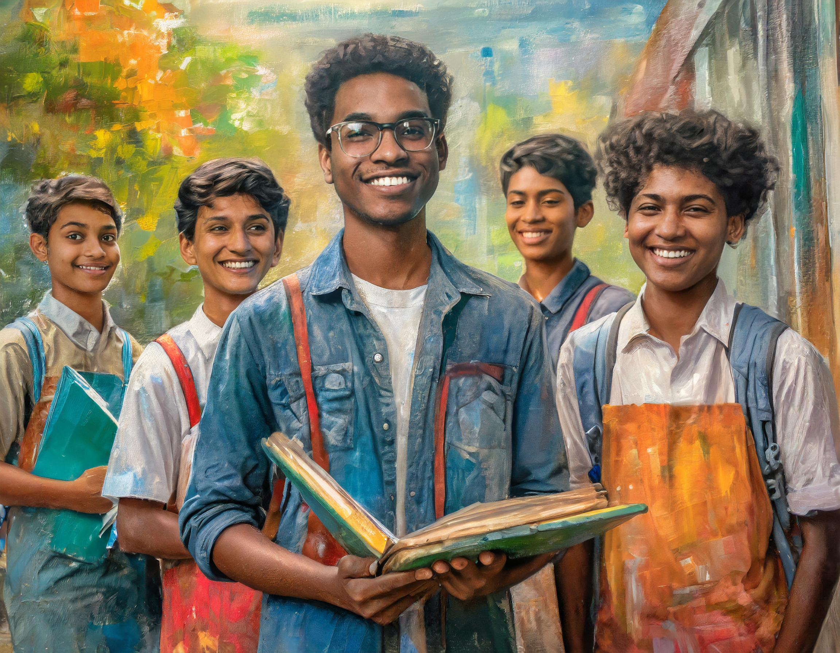
?
?
?
?
?
?
Notes:
Inleiding & Onderrig (6 min)
Kom ons neem 'n oomblik om te bepaal watter godsdienste in ons klas verteenwoordig word. In groepverband sal julle nou inligting insamel oor hoeveel van julle groeplede aan verskillende godsdienste behoort. Een lid uit elke groep kan die statistieke aan die klas rapporteer.
Een persoon sal aangestel word om die klasdata in te samel.
Ons hoef nie te weet wie watter godsdiens volg nie. Die doel is slegs om die statistieke van die hele klas in te samel. Onthou, om nie 'n godsdiens te hê nie, is steeds 'n godsdiens. (Laat 3 min vir groepbespreking en 2 min klas terugvoer toe.)
Welgedaan klas. Dis lieflik om die verskeidenheid godsdienste in ons klas te sien. Ons is egter slegs 'n klein persentasie van mense wat Suid-Afrika verteenwoordig. Ons is soms geneig om nadelige vooroordele teenoor ander te maak omdat ons nie hul praktyke verstaan nie. Nadelige vooroordele verwys na onregverdige en skadelike oordele wat teenoor ander gevorm word, dikwels gebaseer op stereotipes of onvoldoende inligting. Dit is belangrik dat ons mekaar respekteer, ongeag ons verskille in oortuigings en daaglikse praktyke.
Suid-Afrika het sewe meerderheidsgodsdienste. Kan jy hulle noem? (Bied geleentheid vir die klas om te reageer.)

Slide 3
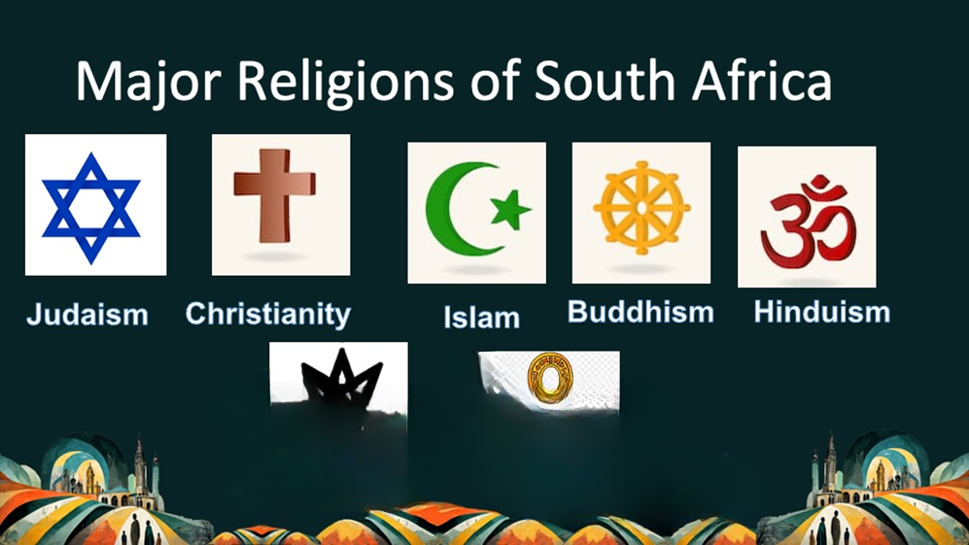







Meerderheidsgodsdienste in Suid-Afrika
Notes:
Individuele Aktiwiteit (5 min)
Welgedaan! Kyk na hierdie skyfie. Kan jy die name van hierdie godsdienste identifiseer? Skryf die naam van die godsdiens langs die simbool in Aktiwiteit 1 (Les 1 – Werkkaart). Skryf ook EEN feit (waarvan jy bewus is) per godsdiens op jou werkkaart neer. (Laat 5 min toe)
Judaïsme
Christendom
Islam
Boeddhisme
Hindoeïsme
Baha'i
Tradisionele Afrika-Godsdienste

Slide 4
Meerderheidsgodsdienste in Suid-Afrika
Judaïsme
Christendom
Islam
Hindoeïsme
Bahá'í Geloof
Tradisionele Afrika-Godsdiens
Boeddhisme
Notes:
Individuele Aktiwiteit (3 min)
Nota aan onderwyser: Hierdie skyfie bevat animasies. Elke klik sal die naam van die godsdiens onthul. Moedig leerders aan om verbeterings op hul werkkaarte te maak.
Kom ons kyk hoeveel van julle het die godsdienste korrek geïdentifiseer. Maak verbeterings op jou werkkaart.

Slide 5

Groep-aktiwiteit
Notes:
Groepaktiwiteit (12 min)
Nota aan onderwyser: As u meer as een klas onderrig, kan dit nuttig wees om 'n plek op u klas se muur toe te ken vir die antwoorde op hierdie aktiwiteit. Die twee klasse sal dan by mekaar kan leer.
Ons het vroeër genoem dat begrip vir hierdie verskillende godsdienste ons toelaat om uit hul oortuigings/praktyke leer. Dit kan op sy beurt ons oortuigings en praktyke positief beïnvloed.
Deel die Les 1 – Godsdienste Inligtingsblad uit. In julle groepe sal julle nou vinnig die inligting oor die verskillende meerderheidsgodsdienste in Suid-Afrika moet deurlees.
Dan moet julle Aktiwiteit 2 (Les 1 – Werkkaart) op die plakkaat (Les 1 – Plakkaat) voltooi. Gebruik die vrae op die werkkaart om julle te lei.

Slide 6
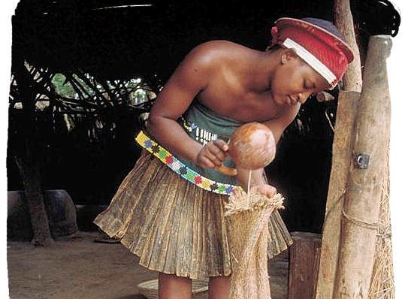
OORSPRONG & PRAKTYKE VAN INHEEMSE GELOOFSTELSELS IN SUID-AFRIKA
Het jy geweet hierdie godsdienste bestaan al ongeveer 1500 jaar?
[Bron: https://arcuyo.blogspot.com/p/tudumishe-uasili-wetuutamaduni-wetu.html?m=1 Toegangsdatum: 17 September 2024]
Notes:
Onderrig (4 min)
Voordat Suid-Afrika gekoloniseer is, het verskeie inheemse groepe reeds hul eie geloofstelsels gehad. Hoewel hulle oor die jare deur die Christendom, Islam en Judaïsme beïnvloed is, handhaaf baie Afrika-mense steeds hul godsdienstige "Afrika-wortels" en tradisies.
Kom ons kyk kortliks na die oorsprong van die inheemse geloofstelsels. Hierdie godsdienste bestaan al ongeveer 1500 jaar. Baie van hierdie inheemse geloofstelsels is gebaseer op die mondelinge tradisies wat deur die oudste stamlede oorgedra word. Die oudstes van die stam speel 'n belangrike rol in die gemeenskap en word vir hul wysheid en leierskap gerespekteer.

Slide 7
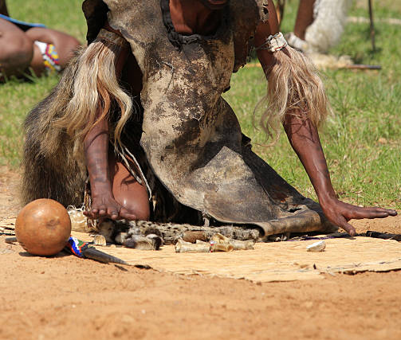
Geestelike Leiers & Voorvaders
[Bron: https://www.sacap.edu.za/blog/applied-psychology/traditional-medicine/ Toegangsdatum: 17 September 2024]
Notes:
Onderrig (2 min)
Geestelike Leiers & Voorouers: Sangomas word as geestelike leiers beskou. Hulle glo dat hulle deur hul voorvaders geroep word om te leer hoe om kruie vir genesing te gebruik en hoe om die toekoms te voorspel. Beeste of skape word tydens spesiale geleenthede geslag om voorvaders te vereer. Dikwels by troues en begrafnisse.

Slide 8
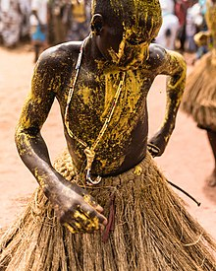
Volgelinge
[Bron: https://commons.m.wikimedia.org/wiki/File:Koku_Dancer.jpg Toegangsdatum: 17 September 2024]
Notes:
Onderrig (2 min)
Volgelinge dra soms toorgoed ("charms") of armbande om hulle teen boosheid te beskerm of as gelukbringers. Vrede is 'n belangrike waarde. Gesinshoofde en politieke leiers tree dikwels as vredemakers op. Hulle speel 'n sleutelrol in die oplossing van geskille en bied aan om oor sekere kwessie te bid.

Slide 9
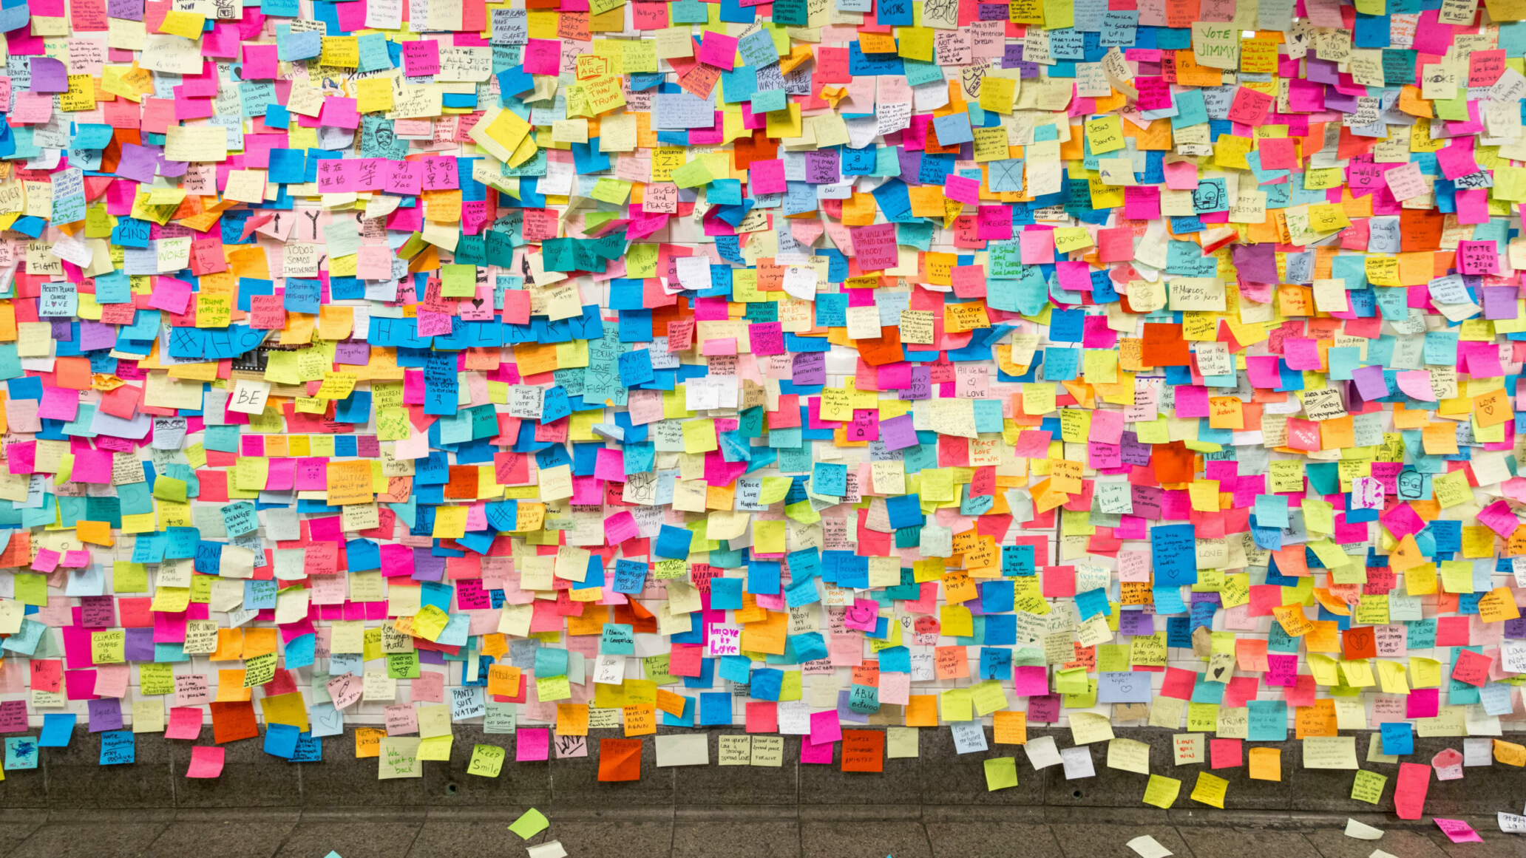
[Bron: https://www.digitallearningmap.nhs.scot/the-training-evaluation-toolkit/tools-to-measure-reaction/ Toegangsdatum: 17 September 2024]
Notes:
Refleksie: Graffiti-Muur (4 min)
Nota aan onderwyser: Hierdie graffiti-muur sal 'n heerlike reflektiewe ruimte wees waar leerders mekaar se kommentaar en vrae kan lees. U kan die leerders se vrae gebruik om die volgende les mee te begin. U kan afvalpapier in vierkante sny en leerders daarop laat skryf of voorafgekoopte Post-it-notas gebruik. Hierdie reflektiewe ruimte sal in elke les gebruik word. Dit sal nuttig wees om drie verskillende kleure papier vir elke les te hê of drie afsonderlike opskrifte teen die muur te hê:
Les 1: Godsdienste in Suid-Afrika
Les 2: Sportdekking in Suid-Afrika
Les 3: Onregverdige praktyke in sport
Hierdie les het hopelik vir jou nuwe perspektiewe oor verskillende godsdienste gebring. Dit is belangrik om te oorweeg hoe hierdie insigte ons begrip en waardering vir diverse oortuigings kan versterk. In hierdie laaste aktiwiteit gaan jy nadink oor 'n etiese/morele leefwyse wat jou in vandag se les geïnspireer het. Laat leerders toe om Aktiwiteit 3 (Les 1 – Werkkaart) te voltooi.

